Slide 1
112

Slide 2
總務處工作報告
總務處：楊小慧 主任

Slide 3
認識總務處
總務主任 楊小慧
事務組長 林宜諠
警衛 張國華 陳健龍
工友
郭遵憲
文書組長 午餐秘書 石秀櫻
幹事 張麥敏
出納組長 陳俊傑

Slide 4
一、校園門禁與安全
二、各項費用繳交方式
三、購買運動服
四、學生午餐
五、作業簿本及學用品

Slide 5
一、校園門禁與安全
為提供學生安全及無干擾的學習環境，請配合本校校 園門禁管制辦法，家長請勿在上課中進入教學區域， 有事傳達時，請警衛協助。
放學時，請在接送區等候，安親班接送車輛請依學校規畫位置停放。

Slide 6
二、各項費用繳交方式
1. 代收代辦費：依據市府收費標準，開學後由各班導 師調查彙整，由總務處印發繳費單（大約開學後第4週發放），請家長就近到便利商店、聯邦銀行或利用網路銀行等方式繳費。(因應 E 政府繳費平臺 信用卡繳學雜費服務 ，於 112 年 3 月退場，因此於 112 年 3 月起停止使用信用卡繳費服務，原便利商店、臨櫃、 ATM 繳費方式維持不變，不便之處，尚祈見諒 。)
※若需申請補助者，請向國稅局申請最近年度全戶財 產所得證明，開學日交給導師，經審查通過後始得補 助。

Slide 7
學生社團活動、課後照顧班及各項活動費用：依貴 子弟需求，採先報名、後繳費方式辦理，由總務處 印發繳費單，請家長就近至便利商店繳費。
其他收費：由各業務單位或導師印發通知，並依說 明繳費。
繳費單上之項目、金額如有更改，或超過繳費期限， 請持單到總務處繳交。
※請家長務必留意繳費期限，於期限內至到便利商店、聯邦銀行或利用網路銀行等方式繳費，避免造成對帳困擾。

Slide 8
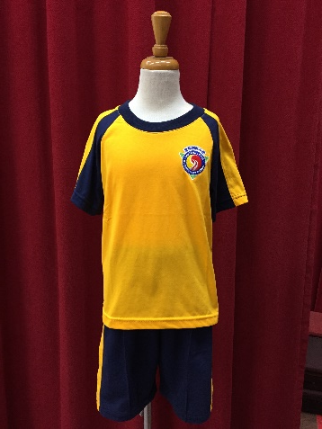
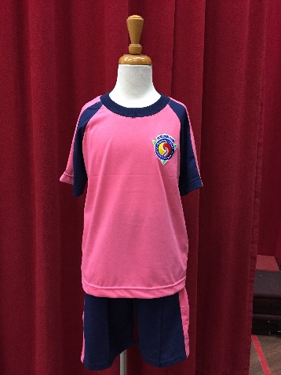
三、購買運動服
本校的制服是運動服，由坊間製衣廠商販售，下表價 格僅供參考，實際販售價格仍以店家為準，敬請貴家 長依需求前往選購：
商號名稱 | 地點 | 夏季運動服 (短袖+短褲) | 冬季運動服 (長 袖+長褲) | 外套
龍昌百貨行 | 龍潭區龍元路78號 (龍元宮前方約100公尺) | 380 | 450 | 490
學生社 | 龍潭區龍興路22號 (龍元宮右側巷內) | 480（棉質） | 650（棉質） | 450
※學生帽140元、防震頭套130元，一年級新生調查購買意願後併在代收代辦費學用品項目內收取。若有遺失，另外向總務處購買。

Slide 9
四、學生午餐
1. 供應時間：每週一至週五（假日除外）中午11:55-12:30。
供應方式：每餐一主食，四菜一湯。素食者，提供素食便當。
收費方式：市府補助，補助金額每餐48元。

Slide 10
五、作業簿本及學用品
依各年級教學需要，提出簿本及學用品規格及數量，提請家長委員會討論決議後，由學校代購，家長可以選擇購買或自備。
本校未設置合作社，校內無販售食品、飲料及文具用品等，學生所需之各項用品，請家長在課前為學生準備。

Slide 11
雙龍國小歡迎您！

